Slide 1

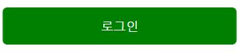

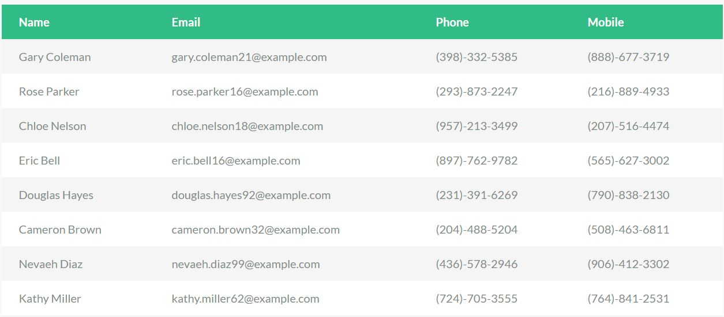



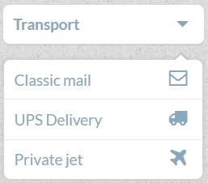

COLORS
BUTTON STYLES
TABLES
로그인, 로그아웃만 호버 시 초록색
Body 부분은 호버 효과 없이
background:white;
border:1px solid green;
Margin-top:10px;
Margin-bottom:10px;
ICONS
TYPOGRAPHY
FIELDS
메뉴바, 헤더 부분 : 도현체 <link href="https://fonts.googleapis.com/css?family=Do+Hyeon:400" rel="stylesheet">
font-family: ‘Do Hyeon’;
LOGO
Body(내용) 부분 : 나눔고딕 <link href="https://fonts.googleapis.com/css?family=Nanum+Gothic+Coding:400" rel="stylesheet">
font-family: ‘Nanum Gothic Coding’;
검색창, 팝업창 디자인은 추후
소스로 공유 예정…
영어 전용 : <link href="https://fonts.googleapis.com/css?family=Asap&display=swap" rel="stylesheet">
font-family: 'Asap', sans-serif;

